Slide 1
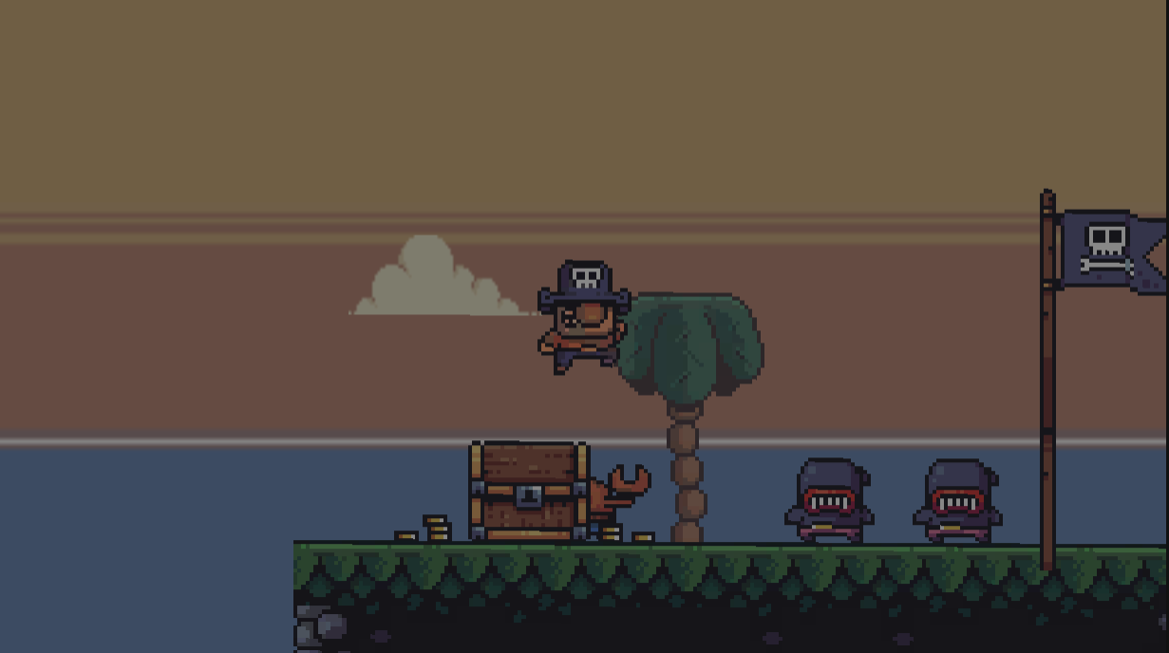
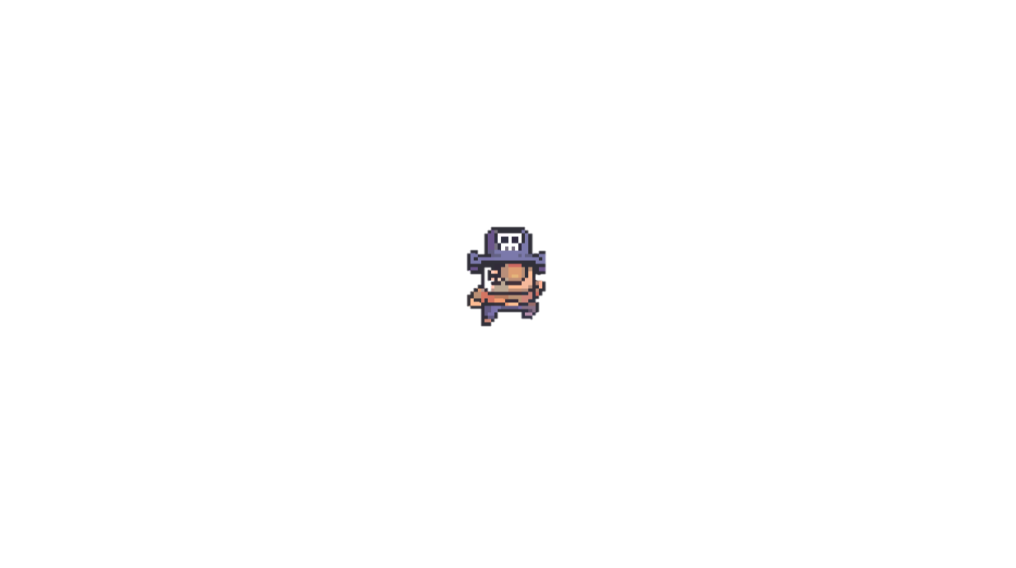
Mezidia-KD
MONSTRERRO

Slide 2
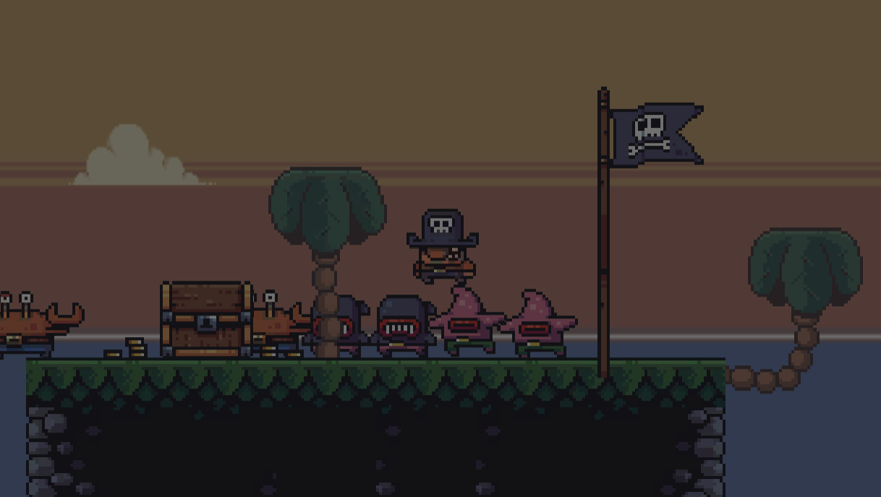
ЗМІСТ
ЧАСТИНА 1
ОГЛЯД
ЧАСТИНА 2
ПРОГРАМНА ЧАСТИНА
ЧАСТИНА 3
ПЛАНИ НА МАЙБУТНЄ

Slide 3
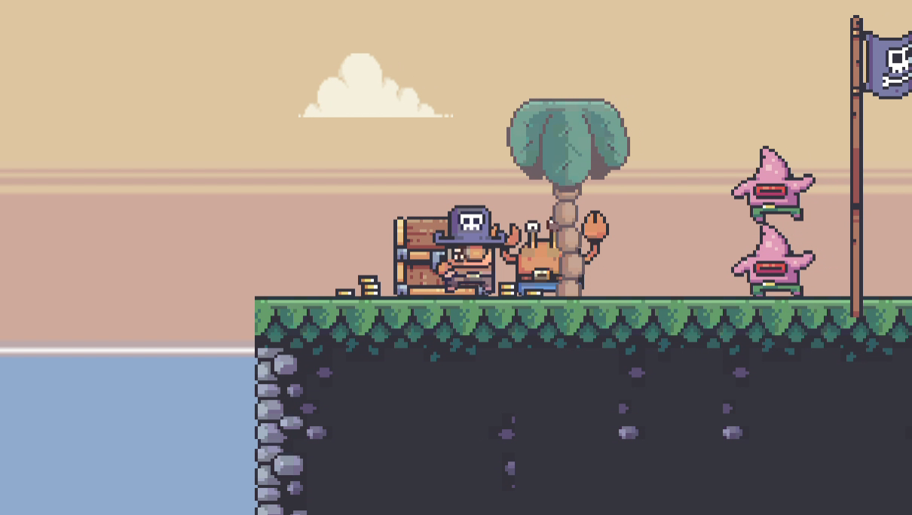

ЧАСТИНА 1
ОГЛЯД

Slide 4
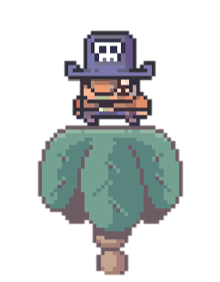

З ЧОГО СКЛАДАЄТЬСЯ ГРА
Назва: Monsterro;
Жанр: 2D Платформер;
Core gameplay: у Нашій грі гравець керує персонажем у двохвимірному простору, який має змогу рухатися по горизонталі, стрибати, вбивати ворогів для покращення Власного спорядження;
Meta gameplay: у Нашому випадку meta gameplay'єм можна назвати систему рівнів, адаптивну складність та елементи азарту.
ЧАСТИНА 1 - ОГЛЯД

Slide 5
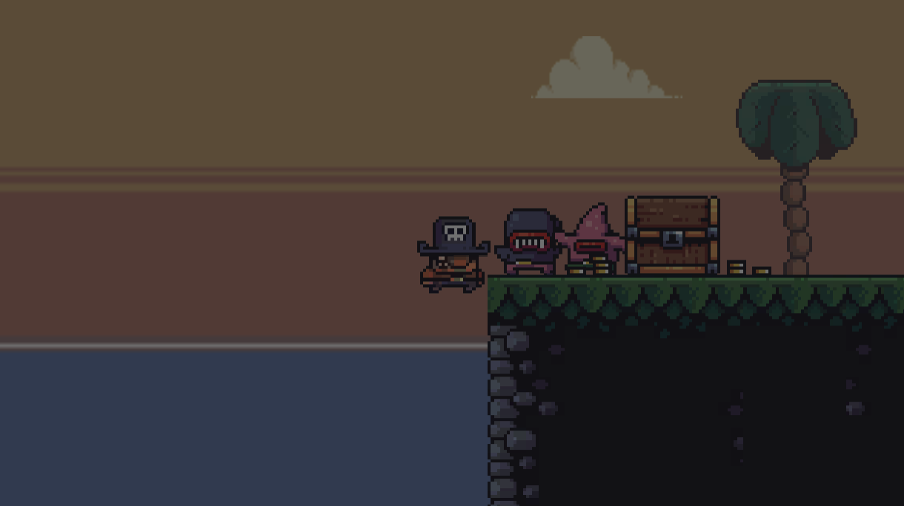
ЧАСТИНА 2
ПРОГРАМНА ЧАСТИНА

Slide 6
Штучний інтелект
Вхід | Обрахунок | Вихід
Значення сили | Вхід * Значення ваг | К-сть монстрів
do
{
var actualResult = ProcessInputData(input);
LastError = expectedResult - actualResult;
var correction = (LastError / actualResult) * Smoothing;
weight += correction;
} while (LastError > Smoothing || LastError < -Smoothing);
Neuron neuron = new Neuron(); neuron.Train(1, 3);
int n = (int)Math.Round(neuron.ProcessInputData(1));
ЧАСТИНА 2 – ПРОГРАМНА ЧАСТИНА

Slide 7
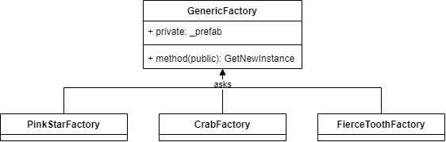
Паттерн фабрика
ЧАСТИНА 2 – ПРОГРАМНА ЧАСТИНА

Slide 8
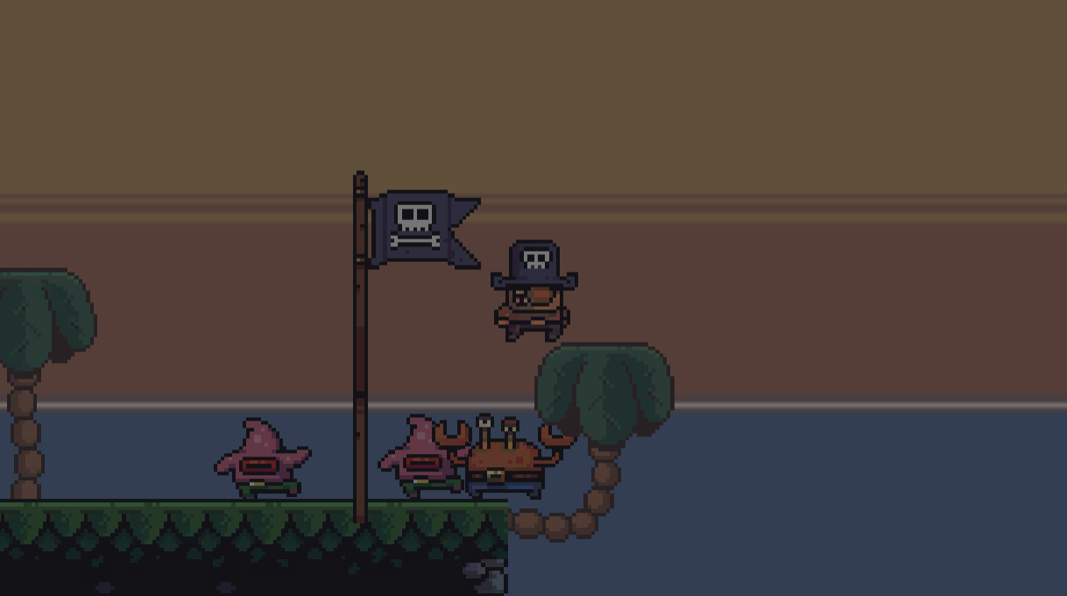
ЧАСТИНА 3
ПЛАНИ НА МАЙБУТНЄ

Slide 9
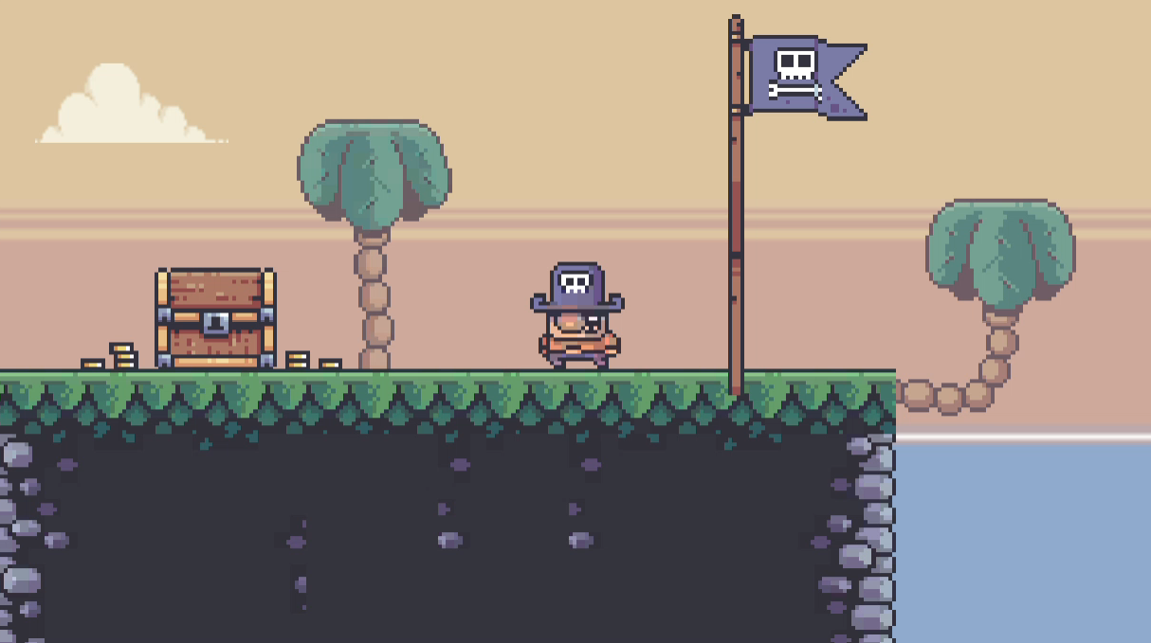
ЧАСТИНА 3 – ПЛАНИ НА МАЙБУТНЄ

Slide 10
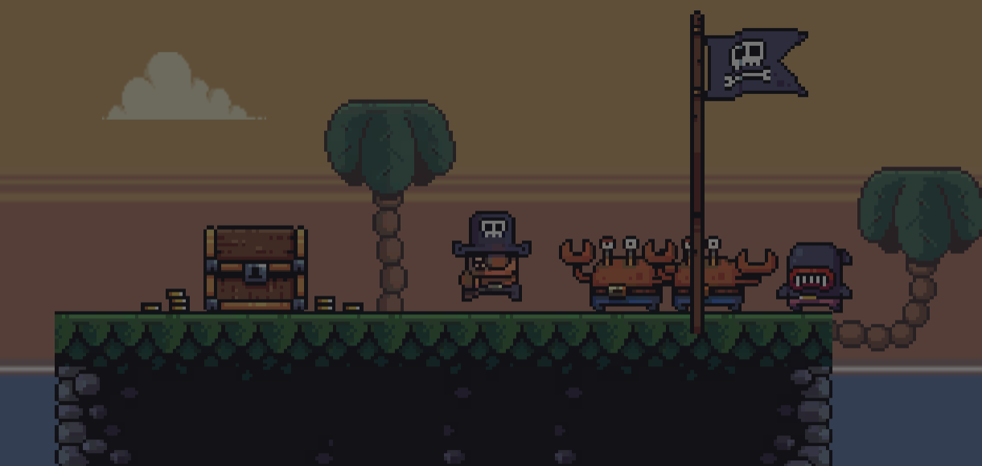
ДЯКУЄМО ВАМ!

